Slide 1



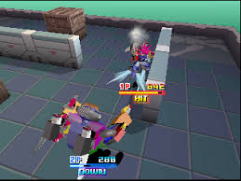
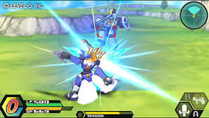

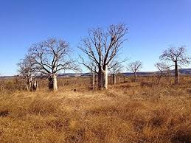
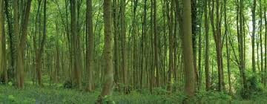
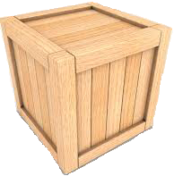
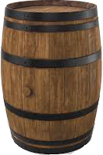
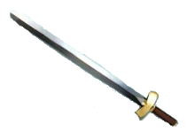
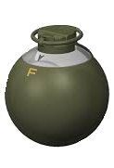
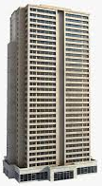
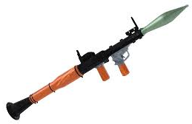
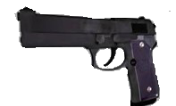

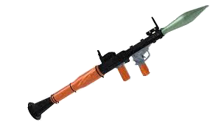
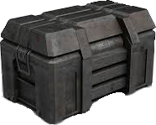
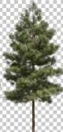
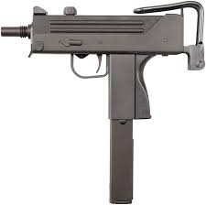
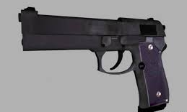
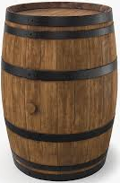
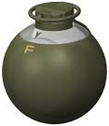
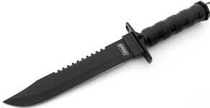
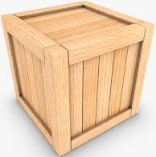
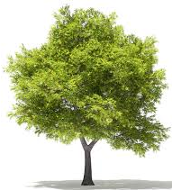
3D対戦型アクション（1~2人プレイ） BOX HEROES –箱庭の英雄たち-
カメラ制御、ステージデザイン参考 「カスタムロボV2」
キャラクター操作参考「ダンボール戦機」
キャラクター全3タイプ
3D対戦型アクション（１～２人プレイ）
ジャンプ型
バランス型
スピード型
※ゲームイメージ画像
ステージ全3種
ステージ内に配置される木箱や樽など破壊できるオブジェクトからアイテムを探す
入り組んだ 地形の 「市街地」
障害物の少ない「荒野」
木々の生い茂る「森林」
入り組んだ 地形の 「市街地」
障害物の少ない「荒野」
遠距離攻撃はプレイヤーのアイテムの取得によって可能にする
木々の生い茂る「森林」
ステージに隠された
武器を探し出せ！
オブジェクト
武器を拾って、対戦を有利にしよう
ステージ内に配置された様々なオブジェクト
破壊することが できたら・・・
破壊できる
近距離
遠距離
武器によってステージを破壊したり、
使い方次第で自分にもダメージが！
入手！
近接
破壊できない
地形や戦況、互いのキャラクターの特性に 応じて自分に有利な武器を手に入れろ！
BREAK!
GET!
最適な武器選択で対戦相手を討ち倒せ！
メンバー：堀合稀、高橋勝太、三浦優大、小関優斗、Nguyen Dang hung
吉田学園情報ビジネス専門学校 ゲーム学科 1年 TEAM RARITY

